Slide 1
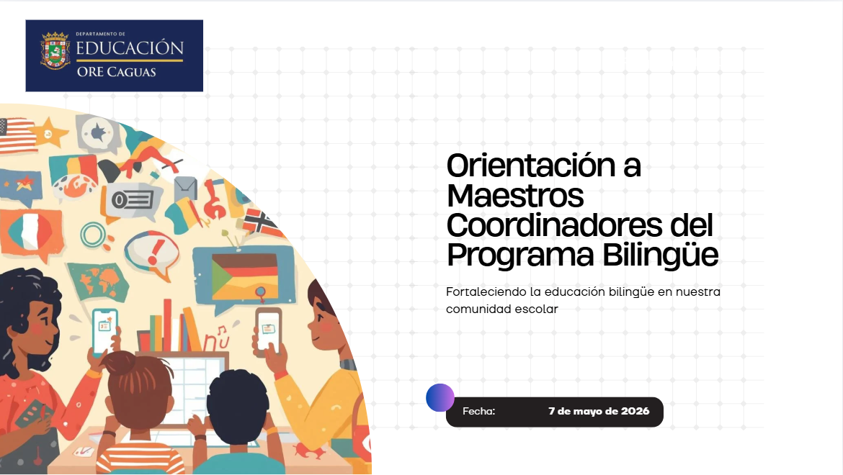
225 de septiembre de 2026

Slide 2
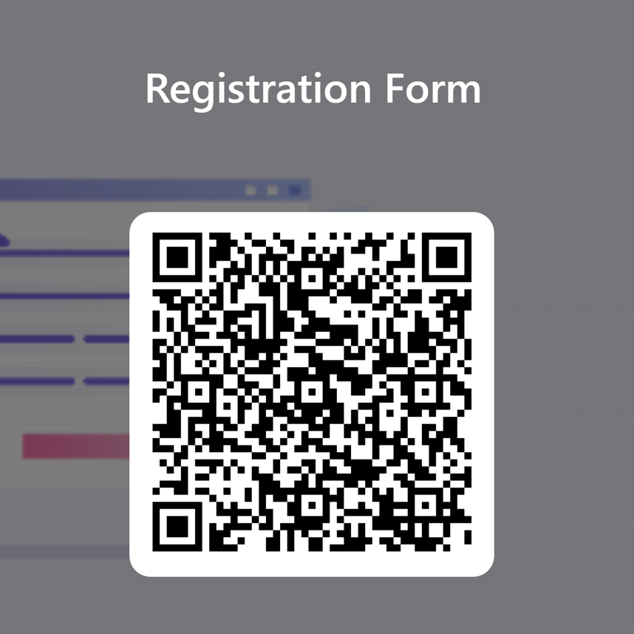

Slide 3
QUIÉNES ACOMPAÑAMOS
Equipo Bilingüe de la ORE de Caguas
MATEMÁTICAS
Prof. Jesús Bonilla
Facilitador docente
CIENCIAS
Profa. Liza Alicea
Facilitadora docente
NIÑEZ TEMPRANA
Prof. Luis Martes
Profa. Linette Martínez
ESTUDIOS SOCIALES
Prof. Pedro Vázquez
Facilitador docente
INGLÉS
Profa. Mayte E. Vázquez
Facilitadora docente
NUESTRO COMPROMISO
Trabajamos juntos para fortalecer la educación bilingüe en nuestra región.

Slide 4
ESCUELAS PARTICIPANTES
Programa Bilingüe · ORE Caguas 2026-2027
Municipio | Escuela
Arroyo | Dolores González
Barranquitas | El Farallón
 | SU Petroamérica Pagán
 | S.U. Antonio Vázquez Ramos
 | Inocencio Cintrón Zayas
Caguas | Diego Vázquez
 | Concepción Méndez Cano
 | Pepita Garriga
 | Pepita Arenas
 | Luis Ramos González
 | Haydee Caballero
Cayey | Salvador Brau
Cidra | Ernesto Vicente Carattini
Guayama | Washington I
 | Oscar Hernández Guevara
Gurabo | Matías González García
Salinas | Stella Márquez Morales
Escuelas especializadas
Municipio | Escuela
Arroyo | Carmen Bozello de Huyke
Guayama | Simón Madera
Salinas | Las Mareas

Slide 5
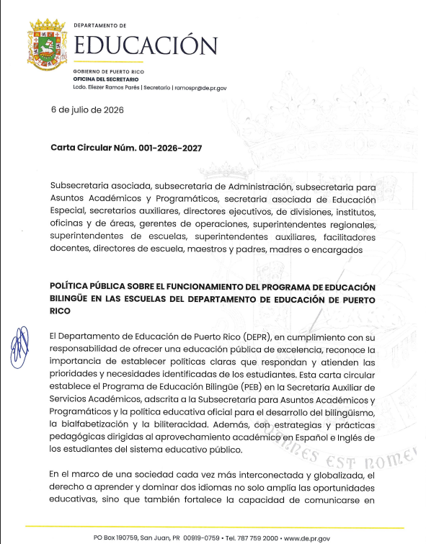

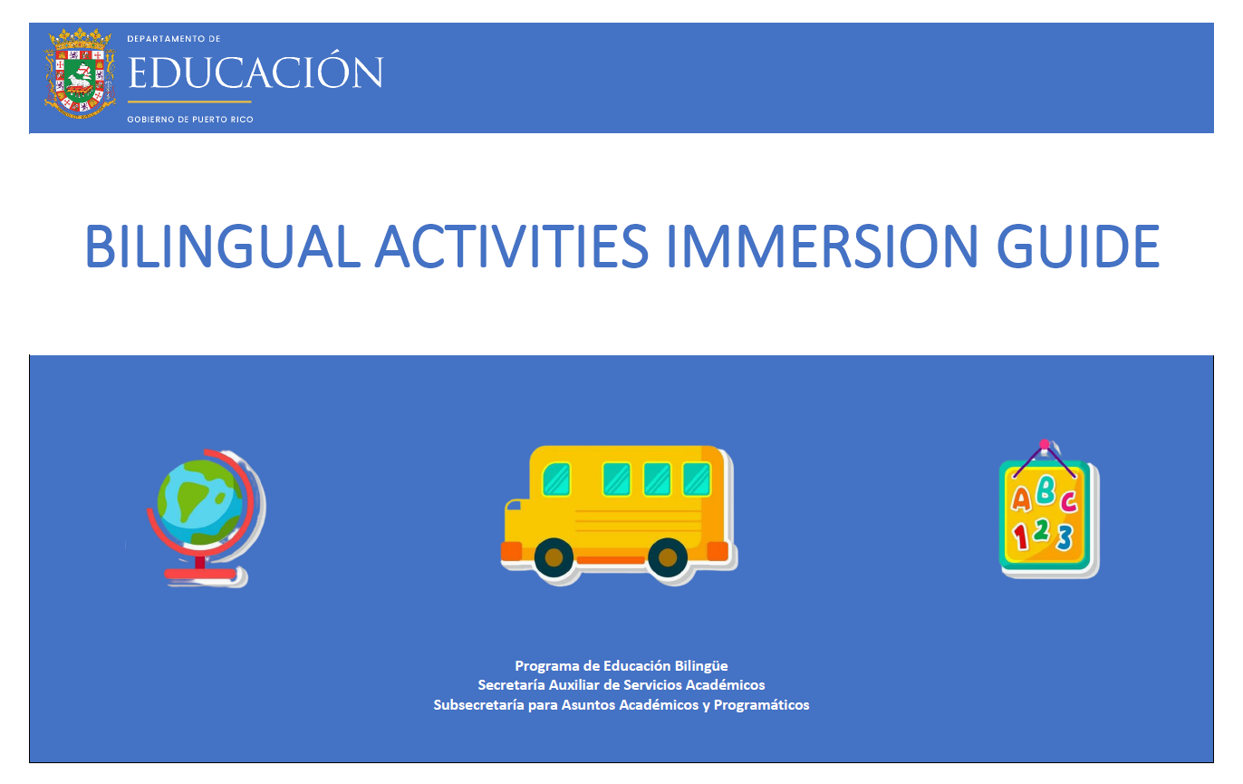
KEEP THESE RESOURCES WITHIN REACH
Core Documents
PEB POLICY
PEB MANUAL
IMMERSION GUIDE
Carta Circular Núm. 001-2026-2027
Official policy, legal basis, model and responsibilities.
Organizational and Operational Guide for the Bilingual Education Program (2026)
Implementation guidance and annexes.
Bilingual Activities Immersion Guide
Monthly themes and authentic bilingual activity suggestions.

Slide 6
NUESTRO NORTE
Visión y misión del Programa Bilingüe
Visión
Misión
ESPAÑOL
ESPAÑOL
Garantizar el derecho de los estudiantes a convertirse en ciudadanos bilingües y biletrados, con una identidad puertorriqueña fortalecida y una conciencia mundial, capaces de integrarse exitosamente y liderar con impacto en un entorno cambiante.
Empoderar a los estudiantes para alcanzar la excelencia académica a través del bilingüismo, fomentando su papel como agentes proactivos de cambio en una sociedad global.
ENGLISH
ENGLISH
Guarantee students’ right to become bilingual and biliterate citizens, with a strengthened Puerto Rican identity and global awareness, capable of successfully integrating and leading with impact in a changing world.
Empower students to achieve academic excellence through bilingualism, fostering their role as proactive agents of change in a global society.

Slide 7
HACIA DÓNDE VAMOS
Metas del Programa de Educación Bilingüe
01
Bilingüismo y biliteracidad
Bilingualism and Biliteracy
02
Éxito académico
Academic Success
03
Integración de la tecnología
Technology
04
Desarrollo profesional
Professional Development
05
Participación activa de las familias
Family Engagement

Slide 8
ELEGIR EL MODELO
Modelos de inmersión dual y su progresión
Comparación de los dos modelos
Determinación del modelo y su progresión
 | Inmersión unidireccional 80/20 | Inmersión unidireccional 50/50
Distribución de idiomas | 80 % español / 20 % inglés | 50 % español / 50 % inglés
Transición | Se ajusta progresivamente hasta llegar a 50/50 en grados superiores | Equilibrio desde el inicio del programa
La selección del modelo (80/20 o 50/50) será una decisión conjunta de la comunidad escolar.
Lideran el proceso el director escolar, el coordinador del programa bilingüe y el Consejo Escolar.
Factores clave: dominio del español e inglés de los estudiantes (notas y pruebas como CRECE); grados donde ya se implementa el modelo y su continuidad; años de experiencia de la escuela; disponibilidad de maestros para enseñar en inglés.
El modelo puede ajustarse progresivamente según la realidad y las necesidades de la escuela.
Se puede decidir qué materias se impartirán en inglés, y esto puede variar cada año.
El enfoque es flexible, contextualizado y alineado con la política pública vigente.

Slide 9
DISTRIBUCIÓN DEL TIEMPO
Horarios sugeridos por modelo
Modelo 80/20 · Kindergarten a tercero
Modelo 50/50 · Cuarto a duodécimo
80 % del tiempo (4 clases) en español para una base sólida en la lengua materna; 20 % en inglés (2 clases) para el desarrollo gradual de la segunda lengua.
50 % del tiempo (3 clases) en español y 50 % (3 clases) en inglés.
Hora | Materia | Idioma
8:00 a. m. – 9:00 a. m. | Adquisición de la Lengua | Español
9:00 a. m. – 10:00 a. m. | Adquisición de la Lengua | Español
10:00 a. m. – 11:00 a. m. | Science | English
11:00 a. m. – 12:00 m. | ALMUERZO | ALMUERZO
12:00 m. – 1:00 p. m. | Matemáticas | Español
1:00 p. m. – 2:00 p. m. | English | English
2:00 p. m. – 3:00 p. m. | Educación Física | Español
Hora | Materia | Idioma
8:00 a. m. – 9:00 a. m. | Español | Español
9:00 a. m. – 10:00 a. m. | Matemáticas | Español
10:00 a. m. – 11:00 a. m. | English | English
11:00 a. m. – 12:00 m. | ALMUERZO | ALMUERZO
12:00 m. – 1:00 p. m. | Science | English
1:00 p. m. – 2:00 p. m. | Estudios Sociales | Español
2:00 p. m. – 3:00 p. m. | Health / Music / Art / Physical Education | English
Español 4 h (240 min) → 80 % · Inglés 2 h (120 min) → 20 %
Español 3 h (180 min) → 50 % · Inglés 3 h (180 min) → 50 %

Slide 10
ALINEACIÓN CURRICULAR
¿Qué currículo utilizaremos?
El currículo vigente, en ambos idiomas.
Misma expectativa de grado. Misma plantilla de planificación.
En el Programa Bilingüe trabajamos con los estándares y expectativas de grado de la materia que cada maestro imparte en inglés, asegurando que la enseñanza esté alineada con las destrezas establecidas en el currículo vigente.
De igual manera, los maestros utilizarán la plantilla de planificación traducida al inglés, la misma que utilizan los maestros de inglés.

Slide 11
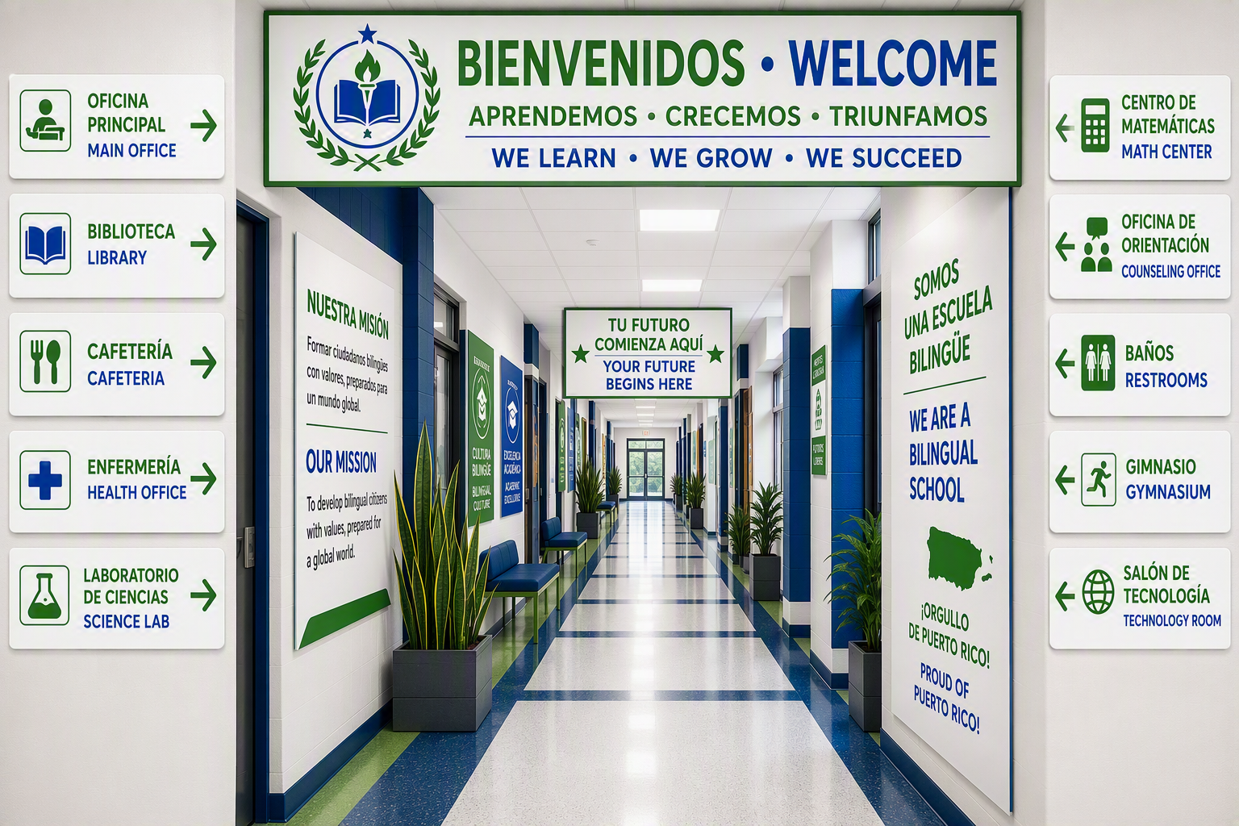
EVERY SPACE CAN REINFORCE LANGUAGE
The Environment as a Third Teacher
SEE
Both languages displayed consistently.
HEAR
Staff model purposeful bilingual communication.
USE
Students interact with signs, labels and routines.

Slide 12
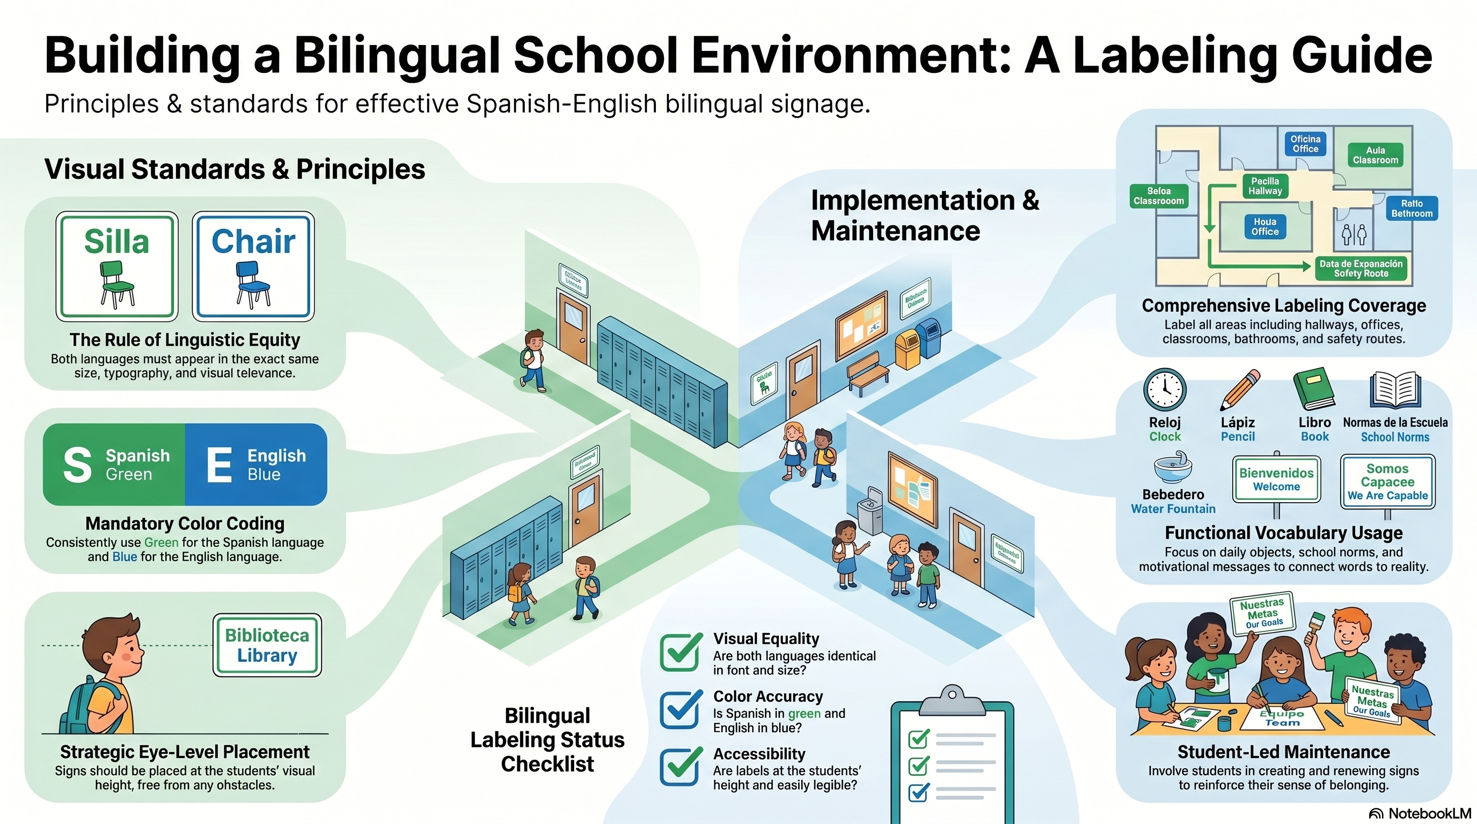
ROTULACIÓN BILINGÜE
Guía de rotulación para un ambiente escolar bilingüe

Slide 13
MAKE LANGUAGE FUNCTIONAL
Signage Types and Examples
SPACE
Library / Biblioteca
OBJECT
Door / Puerta
ROUTINE
Line up here / Haz la fila aquí
VALUE
Respect each other / Respétense
SAFETY
Exit / Salida
Maintenance cycle: review condition and consistency, add new vocabulary, and involve students in creating or refreshing signs.

Slide 14
REQUISITOS DEL MODELO
Elementos medulares de las escuelas de inmersión dual
1. Implementación completa y sostenida del modelo bilingüe
2. Personal docente calificado
3. Logro estudiantil y progreso
Modelo claro (80/20 o 50/50) implementado efectivamente por al menos 4 años consecutivos.
Uso del currículo vigente del DEPR en ambos idiomas, con transición progresiva según el modelo.
Maestros certificados en educación bilingüe con dominio comprobado de ambos idiomas.
Maestros no certificados con dominio del inglés y disposición a enseñar en inglés.
Desarrollo profesional regular en inmersión dual y metodologías innovadoras.
Prácticas de co-enseñanza (team teaching) y colaboración activa.
Pruebas estandarizadas: CRECE, PIENSE, PAA.
Evaluaciones formativas, observaciones con rúbricas, portafolios y proyectos bilingües.
Comparación de datos con cohortes anteriores o escuelas no bilingües.
4. Participación familiar y comunitaria
5. Recursos y ambiente escolar bilingüe
6. Monitoreo, evaluación y mejora continua
Estrategias activas para involucrar a las familias: talleres, reuniones y comunicados bilingües.
Participación de padres en actividades y en la toma de decisiones del programa.
Materiales de apoyo actualizados en ambos idiomas, alineados al currículo vigente.
Ambientes físicos bilingües: rotulación, carteles, murales y materiales visuales.
Acceso a recursos tecnológicos.
Ambiente seguro e inclusivo, con estrategias para reducir la ansiedad y fomentar la autoestima.
Sistema formal de monitoreo y autoevaluación institucional: autoestudios, observaciones y análisis de datos.
Uso de resultados para ajustes académicos y organizativos.
Reflexión sobre lecciones aprendidas y mejores prácticas.

Slide 15
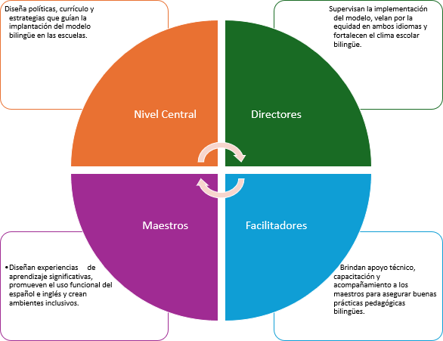
QUIÉN HACE QUÉ
Roles y responsabilidades por niveles del DEPR
El éxito del modelo de enseñanza de lenguaje dual requiere una colaboración activa entre todos los componentes de nuestro sistema educativo. Desde la gerencia en el Nivel Central, los superintendentes, los facilitadores, directores, maestros y familias, cada parte tiene un rol esencial en la creación de comunidades escolares que fomenten y apoyen el uso del español y el inglés, reduzcan la ansiedad relacionada al aprendizaje del segundo idioma y fortalezcan la confianza de los estudiantes al comunicarse.
Esta coordinación es clave para lograr una implementación efectiva y exitosa del programa bilingüe en Puerto Rico. A continuación, se presentan las responsabilidades específicas de cada nivel, respaldadas por estrategias educativas comprobadas y evidencia de buenas prácticas.

Slide 16
PLAN DE TRABAJO
On Our Way to Bilingualism
Teacher’s PD
Principal’s PD
Digital Tool with AI
Facilitators and Superintendent’s PD
Student improvement

Slide 17
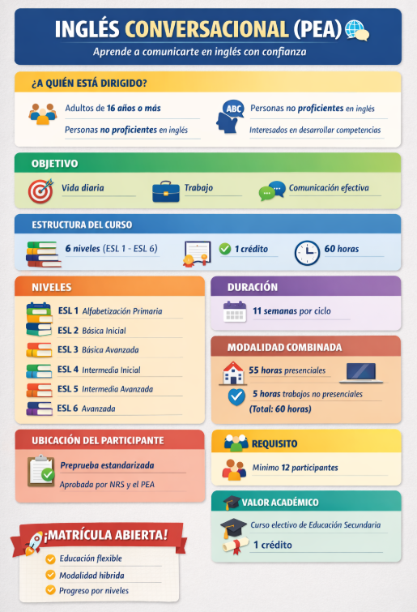

INICIATIVAS Y ACTIVIDADES
Oferta conversacional y Semana Bilingüe
Inglés Conversacional (PEA)
Semana Bilingüe · 26 a 30 de octubre

Slide 18
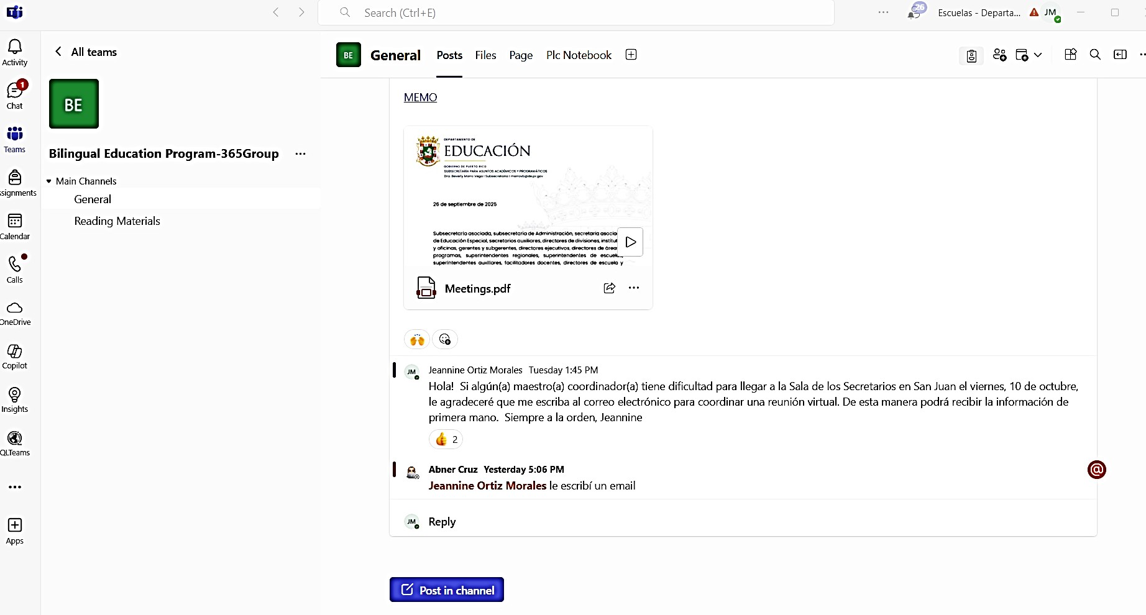
DÓNDE NOS COMUNICAMOS
Nuestro espacio de trabajo en Microsoft Teams
CANAL GENERAL
Avisos, calendario y materiales del programa en un solo lugar.
MATERIALES DE LECTURA
Guías, cartas circulares y recursos descargables para el equipo.
SEGUIMIENTO
Coordinación de reuniones y respuestas dentro del mismo hilo.

Slide 19



Español e inglés
en el ambiente
Montessori
Orientación para guías y equipo escolar
Andarines, Casa de Niños, Taller I y Taller II
Prof. Jesús J. Bonilla López
Facilitador Docente de Matemáticas · ORE Caguas

Slide 20
Lo que ya aporta nuestro ambiente
Cada experiencia significativa
puede abrir una oportunidad
para comprender y comunicar.
La observación del guía permite elegir el momento, el material y el apoyo lingüístico que necesita cada estudiante.
Conversación inicial: ¿qué experiencia de tu ambiente invita naturalmente a hablar?
Orientación Montessori bilingüe

Slide 21
Nuestro propósito compartido
Al terminar la orientación
La conversación de hoy
Relacionaremos la normativa bilingüe con la organización Montessori.
Fundamentos y acuerdos institucionales.
Diseñaremos una experiencia ajustada al nivel del estudiante.
Ejemplos desde Andarines hasta Taller II.
Identificaremos evidencias de contenido y de lenguaje.
Planificación por equipos y seguimiento.
Orientación Montessori bilingüe

Slide 22
La identidad Montessori orienta la integración
En el ambiente
En la organización
Observación del desarrollo individual.
Convivencia en grupos multiedad.
Autonomía dentro de un ambiente preparado.
Trabajo sostenido y concentración.
Materiales con propósito y secuencia.
Inclusión y evaluación del progreso.
SAEM, pp. 25–26 y 31–35

Slide 23
Aprender con otros y comunicar lo aprendido
El español conserva su valor.
El inglés amplía las posibilidades
de participación.
La iniciativa reconoce la identidad del estudiante y ofrece oportunidades para usar ambos idiomas con propósito.
CC 001-2026-2027, pp. 6–7

Slide 24
Las fuentes cumplen funciones distintas
Documento | Qué orienta
CC 001-2026-2027 y Guía del PEB 2026 | Modelo bilingüe, responsabilidades y apoyos.
CC 020-2022-2023 de Montessori | Ambiente, planificación y evaluación Montessori.
CC 021-2025-2026 para 2026–2027 | Organización escolar y disposiciones de promoción.
Currículo, álbumes y estándares por área | Contenido, secuencia y profundidad del aprendizaje.
Las estrategias de este taller son propuestas de aplicación. La escuela valida su organización con las instancias correspondientes.
Orientación Montessori bilingüe

Slide 25
La continuidad del trabajo tiene respaldo normativo
Tres horas
de trabajo sin interrupción
Casa de Niños, Taller I y Taller II.
La organización escolar conserva la multiedad y la inclusión, con revisión y aprobación de la SAEM.
Casa de Niños: Inglés integrado desde los cinco años, en grupos pequeños, mientras el guía continúa con el resto del ambiente.
CC 021-2025-2026, pp. 28–30

Slide 26
Una progresión según el desarrollo
Nivel | Énfasis de la propuesta | Evidencia posible
Andarines | Vínculo, acción y lenguaje oral. | Gesto, participación o palabra.
Casa de Niños | Experiencia concreta y vocabulario preciso. | Selecciona, identifica o describe.
Taller I | Relaciones y explicaciones breves. | Compara y comunica su trabajo.
Taller II | Investigación y argumentación. | Sustenta una conclusión.
La preparación individual orienta las oportunidades. Las edades no determinan por sí solas el dominio lingüístico.
Adaptación pedagógica a partir de SAEM, pp. 29–30

Slide 27
Andarines: lenguaje en la vida cotidiana
Experiencias con sentido
Aplicación propuesta
Cuidado personal y del ambiente.
Modelar expresiones breves dentro de una rutina.
Objetos reales y acciones observables.
Aceptar gestos y vocalizaciones.
Conversación cercana con el adulto.
Dar tiempo para comprender y participar.
La incorporación del inglés en este nivel requiere acuerdo institucional y atención al desarrollo. No se presume una modalidad formal de inmersión.
SAEM, p. 29. Alcance de Inglés en organización escolar, p. 29

Slide 28
Andarines: cuidar una planta
VIDA PRÁCTICA Y LENGUAJE
Participar en una rutina de cuidado.
LENGUAJE POSIBLE
water
pour
all done
01
El adulto presenta el recipiente y acompaña la acción.
02
El niño vierte agua con el apoyo necesario.
03
Juntos devuelven el material a su lugar.
La evidencia está en la participación, la comprensión de la acción y la comunicación espontánea.
Orientación Montessori bilingüe

Slide 29
Casa de Niños: precisión y experiencia concreta
Áreas que ofrecen oportunidades
Criterios para adaptar
Vida práctica y gracia y cortesía.
Preparación individual para la presentación.
Sensorial y Matemáticas.
Vocabulario relacionado con el material.
Lenguaje y estudios culturales.
Oportunidades breves de comprensión y expresión.
El guía conserva el propósito y la secuencia de la presentación. El apoyo lingüístico se ajusta a cada niño.
SAEM, pp. 29 y 32–34

Slide 30
Casa de Niños: comparar longitudes
SENSORIAL Y MATEMÁTICAS
Reconocer y comunicar relaciones de longitud.
LENGUAJE POSIBLE
long / short
longer / shorter
“This one is longer.”
01
El guía selecciona el material y la presentación apropiados.
02
El niño compara y ordena según su preparación.
03
El adulto vincula la relación observable con el lenguaje.
Observar por separado la comparación correcta, la comprensión de la palabra y la expresión oral.
Orientación Montessori bilingüe

Slide 31
Taller I: palabras para explicar relaciones
El trabajo del estudiante
Apoyos disponibles
Explora materiales y registra hallazgos.
Objetos, imágenes y vocabulario pertinente.
Compara objetos, cantidades o propiedades.
Frases de inicio para una explicación.
Explica decisiones a un compañero.
Conversación en pareja cuando favorece el trabajo.
El apoyo puede variar dentro del mismo ambiente multiedad.
SAEM, p. 30. Aplicaciones propuestas para el taller
16

Slide 32
Taller I: construir y describir 24
MATEMÁTICAS
Relacionar el numeral con decenas y unidades.
LENGUAJE POSIBLE
two tens
four units
“I have two tens
and four units.”
01
El guía comprueba la preparación del estudiante.
02
El estudiante representa 24 con el material seleccionado.
03
Relaciona la representación con el numeral y la describe.
Representación correcta y descripción oral son evidencias relacionadas que conviene registrar por separado.
Orientación Montessori bilingüe
17

Slide 33
La misma actividad aporta dos evidencias
Qué observamos | Evidencia posible | Próximo apoyo
Comprensión matemática | Construye 24 con dos decenas y cuatro unidades. | Continuar la secuencia según el dominio.
Comprensión del inglés | Identifica las decenas al escuchar “tens”. | Reforzar las palabras que aún confunde.
Expresión en inglés | Describe la cantidad con una tarjeta de apoyo. | Reducir gradualmente la ayuda.
Una dificultad para expresarse en inglés requiere análisis antes de atribuirla al aprendizaje matemático.
Orientación Montessori bilingüe
18

Slide 34
Taller I: observar y clasificar hojas
BOTÁNICA Y LENGUAJE
Describir características que sustentan una clasificación.
LENGUAJE POSIBLE
leaf / leaves
“This leaf is…”
“These leaves have…”
01
Los estudiantes observan hojas reales.
02
El guía acompaña la clasificación pertinente a la secuencia.
03
Cada estudiante registra y explica una característica.
La clasificación tiene sentido y el estudiante comunica el criterio con el apoyo que necesita.
Orientación Montessori bilingüe
19

Slide 35
Taller I: describir un lugar
GEOGRAFÍA Y ESTUDIOS CULTURALES
Relacionar características de un lugar con una representación.
LENGUAJE POSIBLE
island / ocean
“Puerto Rico is an island.”
“The ocean surrounds…”
01
El estudiante trabaja con el mapa o recurso que selecciona el guía.
02
Identifica una característica geográfica pertinente.
03
Relaciona la representación con una imagen o una descripción.
El estudiante explica una relación geográfica, además de reconocer palabras.
Orientación Montessori bilingüe
20

Slide 36
Taller II: lenguaje para investigar
Preguntas con contenido
Producciones posibles
¿Qué cambia entre dos lugares?
Un registro de datos comentado.
¿Qué evidencia sostiene la explicación?
Una explicación con vocabulario específico.
¿Qué relación encontramos entre acontecimientos?
Una conclusión que identifica sus fuentes.
La complejidad del contenido se mantiene. Los apoyos facilitan el acceso al idioma.
SAEM, p. 30. Propuestas de aplicación
21

Slide 37
Taller II: temperaturas de dos lugares
GEOGRAFÍA Y MATEMÁTICAS
Comparar datos y comunicar una diferencia.
LENGUAJE POSIBLE
higher / lower
difference
“The difference is…”
01
El equipo selecciona dos lugares y una fuente verificable.
02
Registra temperaturas de la misma fecha, hora y unidad.
03
Organiza los datos y explica una comparación.
Los datos permiten la comparación y la conclusión concuerda con los valores registrados.
Orientación Montessori bilingüe
22

Slide 38
Taller II: una investigación histórica
HISTORIA Y LENGUAJE
Distinguir secuencia temporal y explicación histórica.
LENGUAJE POSIBLE
before / after / during
“One consequence was…”
“According to…”
01
Los estudiantes consultan fuentes seleccionadas.
02
Organizan los acontecimientos pertinentes.
03
Explican una relación e identifican de dónde surge.
La explicación diferencia lo que ocurrió, cuándo ocurrió y qué evidencia sostiene la relación.
Orientación Montessori bilingüe
23

Slide 39
Una planta conecta varias disciplinas
Preguntas de contenido
Oportunidades de comunicación
Botánica: ¿qué observamos en su crecimiento?
“The stem measures…”
Matemáticas: ¿cómo medimos y registramos?
“This week we observed…”
Lenguaje: ¿cómo describimos un cambio?
“Our record shows…”
Propuesta para Taller I o II, según preparación. Cada área conserva un propósito claro.
Orientación Montessori bilingüe
24

Slide 40
Apoyos que acompañan la independencia
01
Objeto o acción
La palabra tiene un referente visible.
02
Imagen y palabra
El estudiante recupera el vocabulario.
03
Frase disponible
Puede organizar una explicación.
04
Expresión propia
Utiliza el lenguaje con menos ayuda.
Esta secuencia es orientativa. El estudiante puede necesitar apoyos distintos según la experiencia.
Adaptación de apoyos visuales y vocabulario, Guía del PEB, pp. 27–29
25

Slide 41
Un ambiente bilingüe ordenado y accesible
Recursos que ayudan a trabajar
Criterios de selección
Libros y vocabulario vinculados al currículo.
Precisión del contenido y del idioma.
Tarjetas disponibles cerca de la experiencia.
Cantidad manejable y orden visible.
Rotulación pertinente al alcance del estudiante.
Uso real por parte de los estudiantes.
La presencia de ambos idiomas se observa también en la interacción y en los trabajos.
Guía del PEB, pp. 44–46. SAEM, p. 32
28

Slide 42
Fuentes del Programa de Educación Bilingüe
CC 001-2026-2027
Marco del programa y modalidades. Páginas 6–10.
Guía del PEB, julio de 2026
Modelo: pp. 18–23. Estrategias: pp. 27–29 y 44–51.
Responsabilidades: pp. 52–62. Familias: pp. 65–66.
Las páginas de la guía corresponden a la numeración impresa. El PDF añade diez páginas preliminares.
Orientación Montessori bilingüe
43

Slide 43
Fuentes Montessori y curriculares
CC 020-2022-2023 de Montessori
Organización y currículo: pp. 25–34. Evaluación: pp. 35–36.
CC 021-2025-2026 para 2026–2027
Organización Montessori: pp. 28–30. Promoción: pp. 37–38.
Matemáticas y alineación Montessori
Estándares 2022. Alineación 2016 como referencia para cotejar.
Los ejemplos son propuestas del taller. La selección final corresponde al currículo, los álbumes y la preparación del estudiante.
Orientación Montessori bilingüe
44

Slide 44
03
Team Teaching for Success
One classroom • two areas of expertise • shared responsibility

Slide 45

NOT TRANSLATION. NOT ASSISTANCE. PARTNERSHIP.
Team Teaching: A Shared Instructional System
English Teacher
Designs language objectives, scaffolds academic discourse, and monitors language production.
Science / Math Teacher
Leads disciplinary concepts, practices, misconceptions and content accuracy.
Both Teachers
Co-plan, co-instruct, assess, reflect and adjust based on evidence.

Slide 46
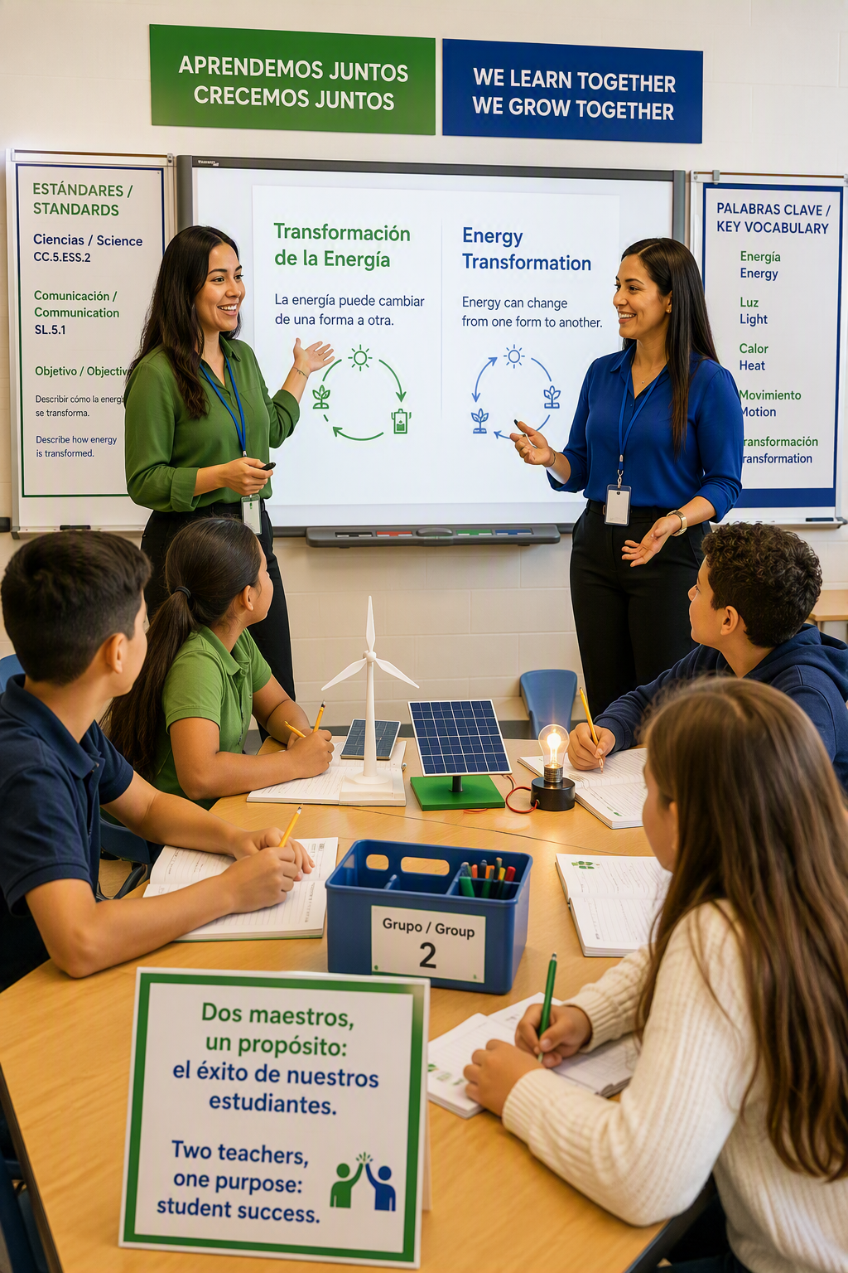
CHOOSE INTENTIONALLY
Co-Teaching Models
One Teach / Assist
Station Teaching
Provide immediate support.
Provide in-the-moment language support
Rotate through distinct tasks.
Differentiate tasks or modalities
Alternative Teaching
Team Teaching
Target a smaller group.
Reteach or extend a concept
Share the instructional lead.
One presents content / one guides students into applying.

Slide 47

A SHARED LINGUISTIC REPERTOIRE
What Is Translanguaging?
The intentional and structured use of both languages so students can make meaning, communicate, and learn using their full linguistic repertoire.
SPANISH AS AN ASSET
ENGLISH AS AN ASSET
Students may process an idea in Spanish, then explain it in English.
Green supports comprehension; blue develops academic production.
Teachers plan when and why students use each language.
The movement between languages is purposeful, not random.
The goal remains rigorous content learning and bilingual development.
Translanguaging does not mean translating every sentence.
TRANSLANGUAGING ≠ word-for-word translation

Slide 48
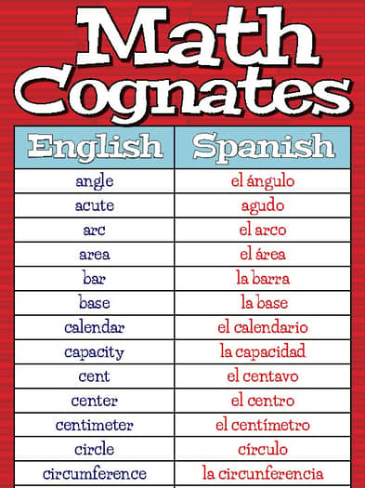
PLAN THE BRIDGE BETWEEN CONTENT AND LANGUAGE
Implementing Translanguaging in Team Teaching
BEFORE LEARNING
1
Content teacher activates the concept in Spanish. English teacher previews cognates, key vocabulary, and the target language function.
DURING LEARNING
2
Students may discuss, annotate, or organize ideas bilingually, then use English sentence frames to explain disciplinary reasoning.
AFTER LEARNING
3
Students produce clear evidence of learning: an English explanation, a bilingual product, or an oral presentation using academic vocabulary.
CO-PLAN: content objective • language objective • language use • teacher roles • student output

Slide 49


Slide 50
